Slide 1

10.27实践之 循环神经网络
助教：穆永誉 吕传昊 刘新宇
东北大学自然语言处理实验室

Slide 2
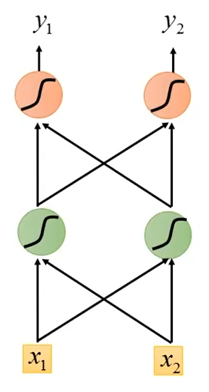
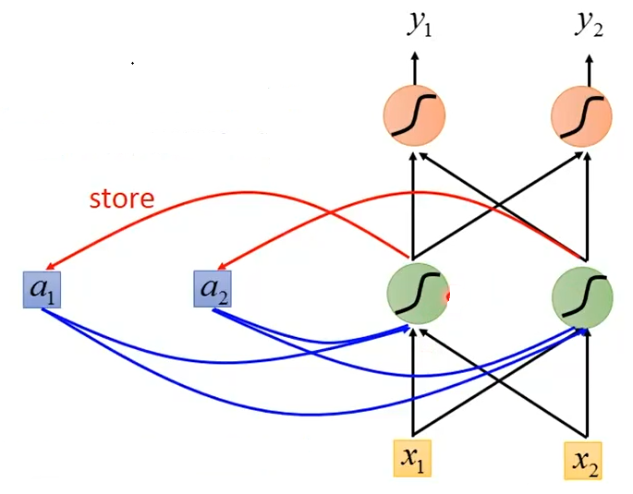
回顾一下循环神经网络
为什么需要RNN？
前馈神经网络只能处理当前的输入，是没有记忆力的
RNN相当于让神经网络也具有记忆的功能，相当于给网络增加一个“时间”这个维度

Slide 3
回顾一下循环神经网络
为什么需要RNN？考虑下面的情况
1、训练数据
a likes dog
b likes coffee
c likes milk
2、假定模型根据当前输入的一个单词预测下一个单词
3、让训练好的模型作预测
a [ ] [ ]
b [ ] [ ]
c [ ] [ ]
FNN预测结果
a likes ？
b likes ？
c likes ？
RNN预测结果
a likes dog
b likes coffee
c likes milk

Slide 4




回顾一下循环神经网络
RNN的具体形式
$$O_{t}=g(Vh_{t})$$
$$h_{t}=f(W_{i}x_{t}+W_{h}h_{t−1})$$
$$O_{t}=g(Vh_{t}+b)$$
加上偏置后
RNN的具体形式不拘泥于此，保持核心$h_{t}$计算公式不变就行

Slide 5
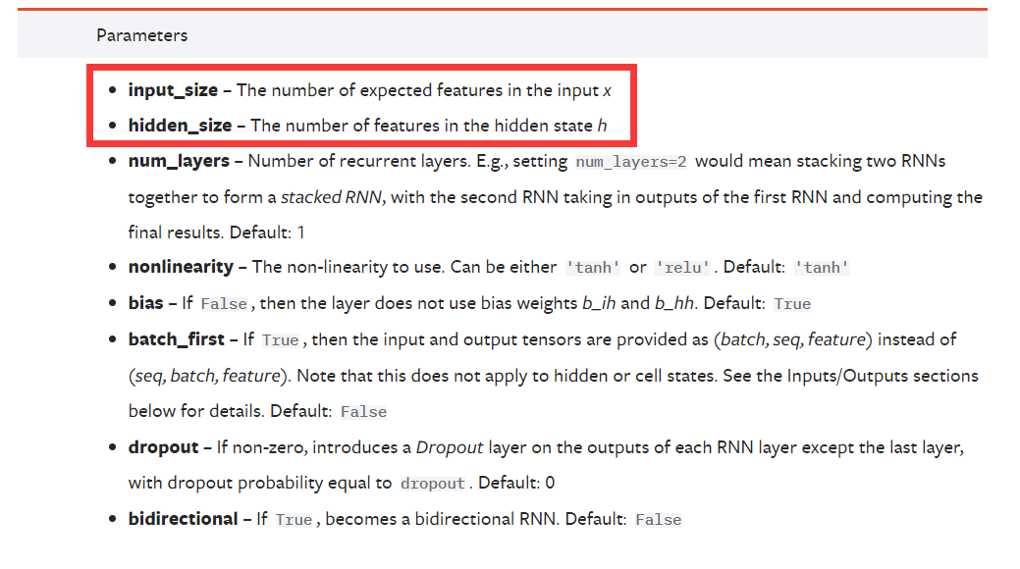
回顾一下循环神经网络
torch.nn.RNN ! ! !
如何搭建RNN网络
1、初始化RNN的设置
https://pytorch.org/docs/stable/generated/torch.nn.RNN.html

Slide 6
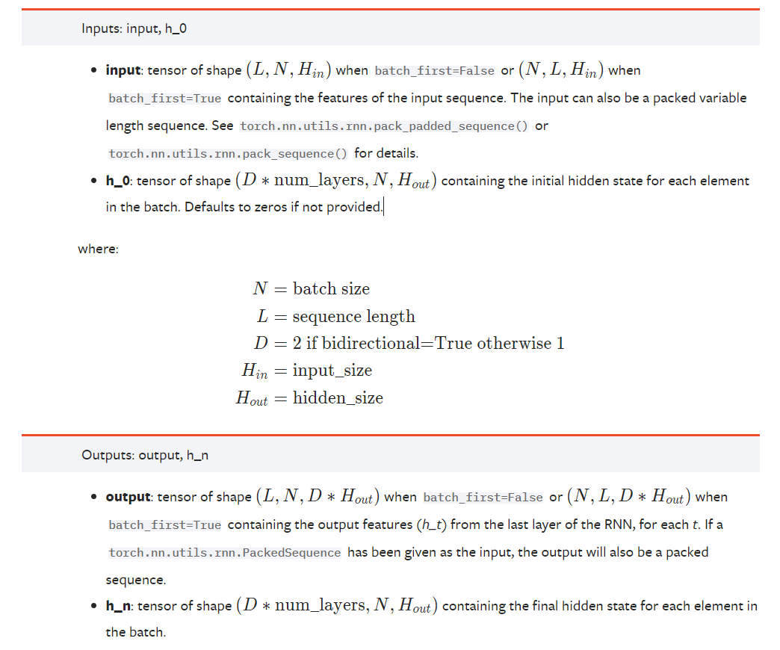
回顾一下循环神经网络
torch.nn.RNN ! ! !
如何搭建RNN网络
2、看好RNN输入输出的维度
https://pytorch.org/docs/stable/generated/torch.nn.RNN.html

Slide 7
接下来的任务
part-1 跑跑RNN代码
输出中间结果的维度，自己推一下每一步维度的变换
把本次RNN的数据放到FNN中，测试一下会产生什么现象？思考一下为什么会导致这种意外现象？（提示：是输入数据的原因）
part-2 手撸RNN 尝试不靠nn.RNN实现一个RNN模型
可以使用nn.Linear、nn.Parameter等搭建，需要考虑好每步计算时矩阵的维度
可以参考torch.nn.RNN的计算公式，官方文档：https://pytorch.org/docs/stable/generated/torch.nn.RNN.html
本次实践不设作业，但是理解的话会对之后的 实践环节的课程项目 有帮助。“实践环节的课程项目”是啥？详见https://www.nlplab.com/courses/nlp2021/

